Slide 1
RAZMERJA MED STAVKI
Vzročno, posledično in pogojno.

Slide 2
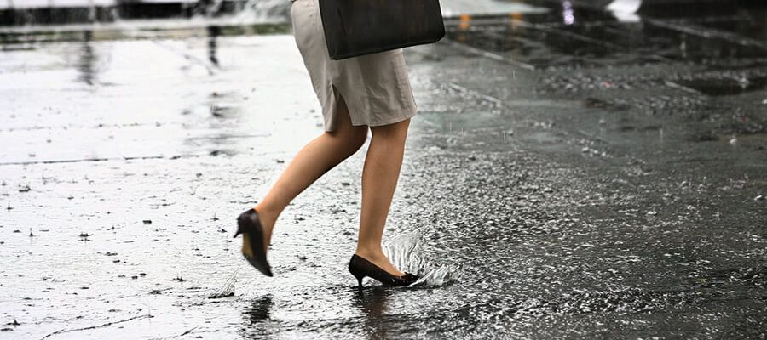
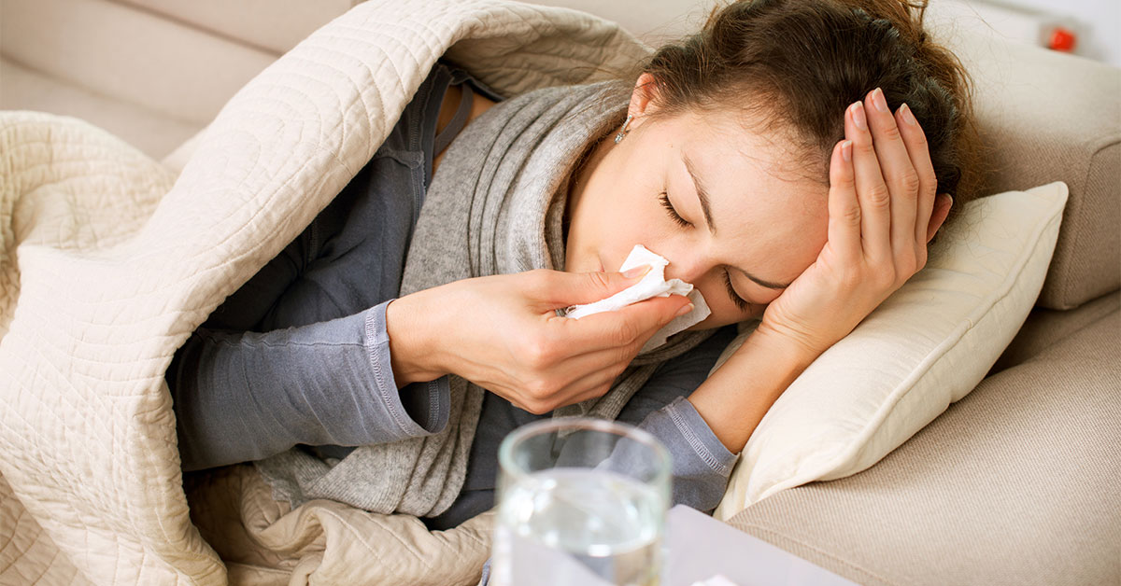
Za katero razmerje gre?

Slide 3
Vzročno razmerje (napiši v zvezek)
Ker je bilo včeraj deževno vreme, se je Mojca močno prehladila. ALI
Mojca se je močno prehladila, ker je bilo včeraj deževno vreme. ALI
Pred KER pišemo vejico.
Zaradi včerajšnjega deževnega vremena se je Mojca močno prehladila.
!! V tem primeru ne pišemo vejice.
Kaj je vzrok Mojčinega prehlada? ̶ včerajšnje deževno vreme
Kako se vprašamo?
Zakaj se je Mojca močno prehladila?
S katerima besedama tvorimo vzročno razmerje?
Tvorimo z besedama KER/ZARADI.

Slide 4
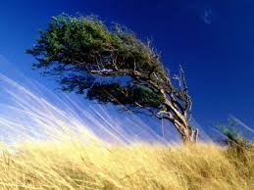
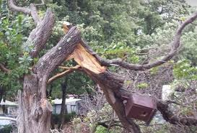
Za katero razmerje gre?

Slide 5
Posledično razmerje (napiši v zvezek)
Včeraj je bil močan veter, zato je podrtih nekaj dreves.
Kaj je posledica včerajšnjega močnega vetra?
Posledica: nekaj dreves je podrtih.
Pred veznikom ZATO pišemo vejico!

Slide 6
Za katero razmerje gre?

Slide 7
Pogojno razmerje (napiši v zvezek)
Če bo lepo vreme, bomo šli na kolesarski izlet. ALI
Na kolesarski izlet bomo šli, če bo lepo vreme.
Pod katerim pogojem bomo šli na kolesarski izlet?
Pogoj: če bo lepo vreme.
Veznik: ČE
Pred veznikom ČE pišemo vejico!

Slide 8
PREIZKUSI SE! Nalogo poslikaj in pošlji učiteljici.
Dane besede smiselno poveži v poved, ki bo v zahtevanem razmerju.
Npr.: učiti se ̶ lepa ocena (posledično razmerje)
Veliko sem se učil, zato bom gotovo dobil lepo oceno.
majhno stanovanje – preselitev (posledično razmerje)
želja pomagati drugim ̶ medicinska sestra (pogojno razmerje)
zmaga na prvenstvu ̶ članek v časopisu (vzročno razmerje)
veliko gibanja ̶ zdravje (pogojno razmerje)
potres ̶ zbiranje denarja (vzročno razmerje)
nizke plače ̶ zmanjšanje potrošnje (posledično razmerje)

Slide 9
PREIZKUSI SE! Nalogo poslikaj in pošlji učiteljici.
Pretvori v drugo razmerje.
Npr.: Ker sem zaspan, grem spat. (vzročno razm.)
Zaspan sem, zato grem spat. (posledično razm.)
___________________________________________________________
Vzročno: Ker ji je bila knjiga všeč, jo je svetovala svoji prijateljici.
posledično razm.
Posledično: Jani ima rad adrenalin, zato je pri hitri vožnji zelo užival.
vzročno:
Vzročno: Zaradi suše so odložili delo na polju.
posledično:
Posledično: Anja ima zelo rada otroke, zato se bo vpisala na vzgojiteljsko šolo.
vzročno:

